Slide 1
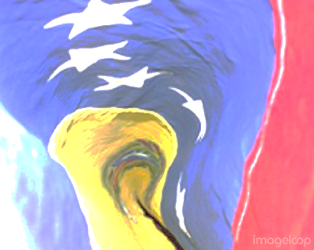
PROCEDIMIENTO PARA LAS SOLICITUDES DE CURSOS, CHARLAS Y CONFERENCIAS SOBRE LA MATERIA .
PARTICIPAR A LA OFICINA DE PROGRAMACIÓN.
SOLICITUD POR PARTE DE LAS UNIDADES O LOS PARTICULARES
PARTICIPACIÓN AL GRUPO DE TRABAJO DE DD.HH Y DIH DEL MPPPD SOBRE LA SOLICITUD
APROBACIÓN DEL INSPECTOR GENERAL
TRASLADOS A LA UNIDADES O DEPENDENCIAS SOLICITANTES
PARTICIPAR A LA OFICINA DE PROGRACIÓN
INFORMAR RESULTADOS A:
INSPECTOR GENERAL.
DERECCIÓN DE DD.HH DEL MPPPD
OFICINA DE PROGRAMACIÓN DE I.G.EJ.B
“IN OMNI VERITATE”

